Slide 1
Tim Juliet
Napredni softver inžinjering 2018

Slide 2
Naš tim
Predstavnica:
Iman Džanković
Članovi:
Velid Aljić
Dženana Kapetanović
Kerim Balić

Slide 3

Scrum
Zadaci podjeljeni tako da svaki član tima radi i na backendu i frontendu
Sastanci prema potrebi
-Sedmični sastanci za planiranje sprintova
-Povremeni dnevni sastanci za review taskova
4 sprinta (2 mjeseca)

Slide 4
Zadaci
CASE (Slučaj) MODUL
Prikaz liste svih slučajeva
Dodavanje, izmjena i brisanje slučajeva
Povezivanje sa drugim modulima
DASHBOARD MODUL
Prikaz kalendara sa taskovima
Pregled zadnjih 6 slučajeva na kojima je bila aktivnost

Slide 5
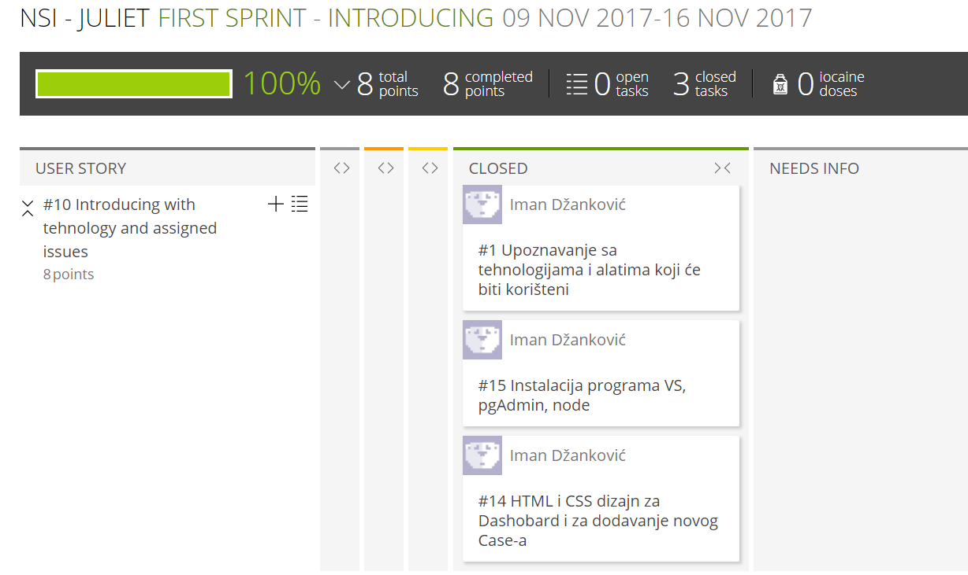
Sprint 1

Slide 6
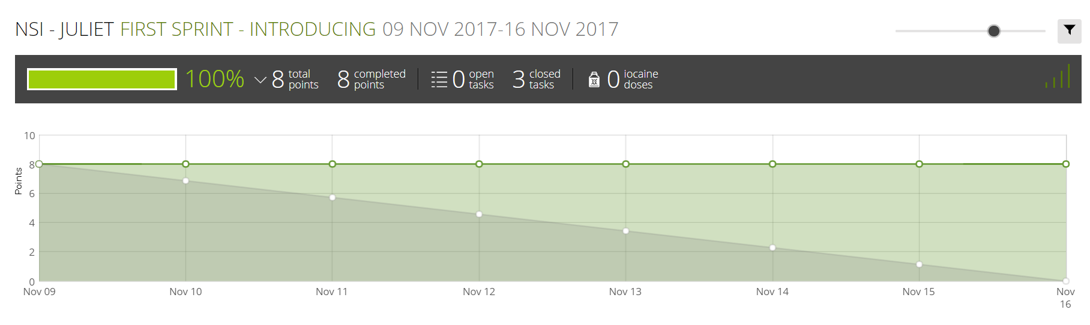
Sprint 1 - Burndown chart

Slide 7
Sprint 2
User storys po modulima
Omogućiti unos, izmjenu i brisanje slučajeva
Omogućitit pregled slučajeva
CRUD metode (backend)
Kreiranje komponenti (frontend)

Slide 8
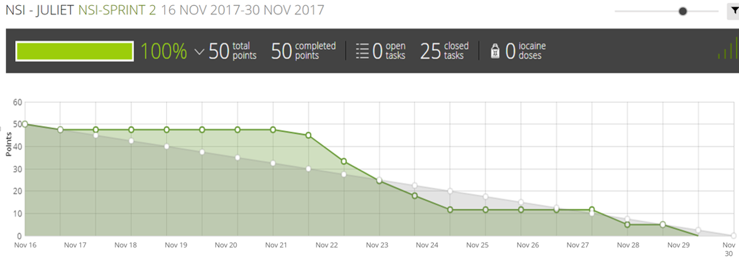
Sprint 2 - Burndown chart

Slide 9
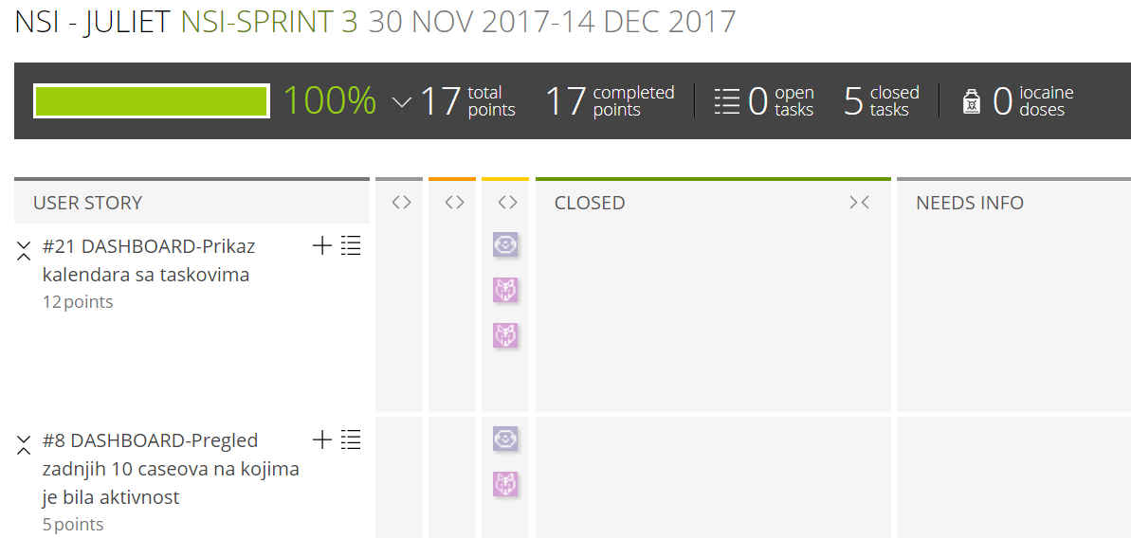
Sprint 3
Dashboard Issues

Slide 10
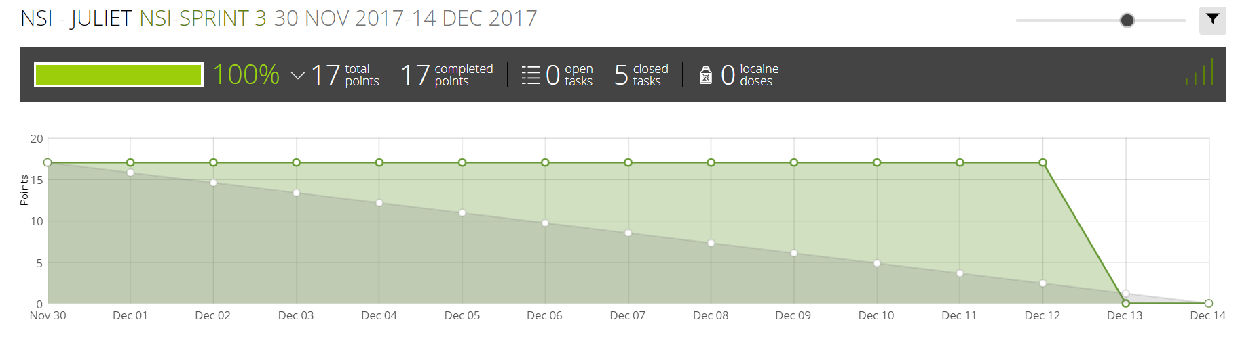
Sprint 3 - Burndown chart

Slide 11
Sprint 4
Povezivanje Case modula sa drugim modulima
Omogućiti prikaz hearinga za svaki case
Implementirati soft delete za case-ove
Popravke postojećih funkcionalnosti(soft delete...)

Slide 12
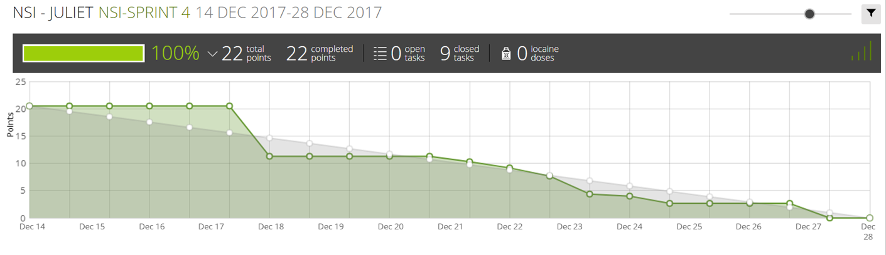
Sprint 4 - Burndown chart

Slide 13
Timski rad
 | Project Managment | Frontend | Backend | Quality Assurance | Documentation
Iman | ✓ | ✓ | ✓
Velid |  | ✓ | ✓ | ✓
Dženana | ✓ | ✓ |  |  | ✓
Kerim |  |  | ✓ | ✓

Slide 14
Izazovi i problemi na projektu
Zavisnost od ostalih modula i timova (Case centralna tabela)
Upoznavanje sa novim tehnologijama .Net Core i Angular 4
Često se projekat sa mastera nije mogao buildat

Slide 15
DEMO

